Slide 1
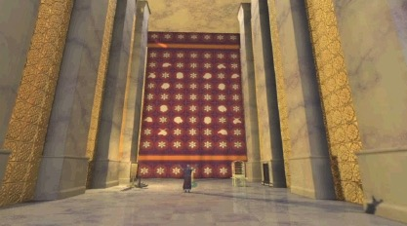
المجازات الكلامية
مفتاح آخر للتفسير المناسب
لغة مثيرة للتأثير
د. ريك جريفيث • مؤسسة الدراسات اللاهوتية الأردنية • BibleStudyDownloads.org

Slide 2
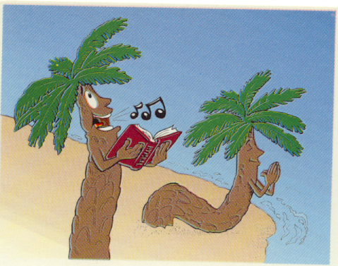
Title Slide
المزامير
Notes:
From OT Survey on Psalms

Slide 3
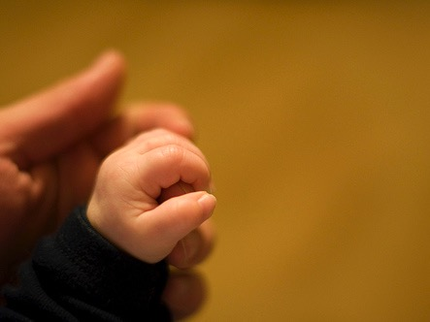
ما هو الشعر؟
خلال الثلاثين ثانية القادمة إبتكر تعريف للشعر للشخص الجالس بجانبك
Notes:
----- Meeting Notes (19/9/17 15:28) -----
Poetry is a literary style that arranges sounds or content with a meter that aids memory or stirs emotion, often through figures of speech.

Slide 4

مميزات الشعر العبري
۳٩٠
ص13
1. أنماط التأكيد (وليس القوافي)
2. لغة زاخرة مُعبرّة
3. ترتيب بحسب الأحرف
4. توازي في الأفكار

Slide 5

المفتاح :
التوازي باللغة العبريّة
۳٩٠
ص13

Slide 6
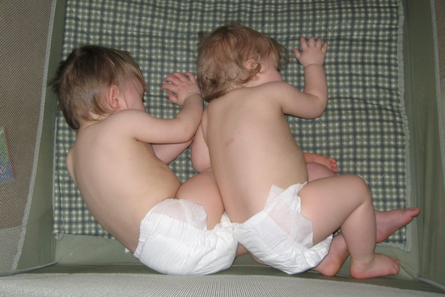
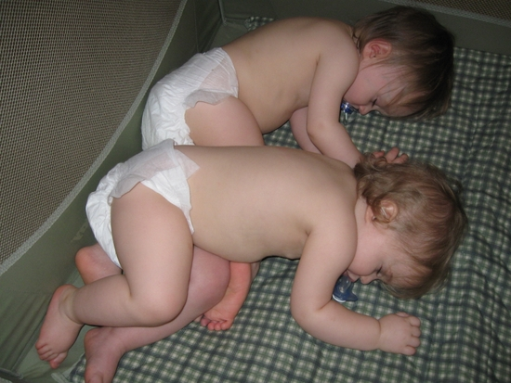
ما هو التوازي ؟
۳٩٠
ص13
"تكرار المعنى باستخدام تعبيرات متوازية "
(Ross, BKC, 1:780)

Slide 7
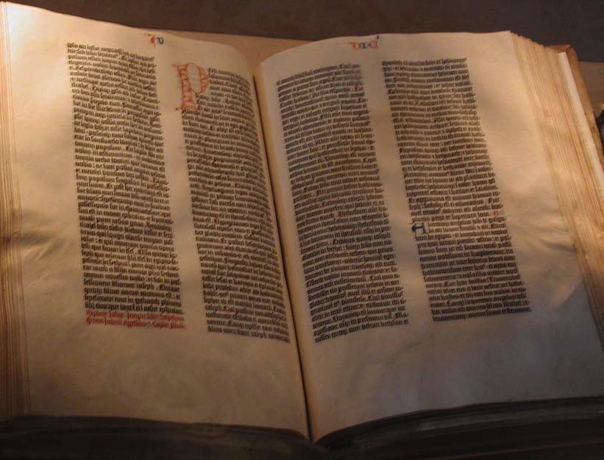
۳٩٠
ص13
مرادف : يكرر السطر الثاني كتابة السطر الأول بنفس الشكل أو ما شابه

Slide 8
۳٩٠
ص13
مرادف: يكرر السطر الثاني كتابة السطر الأول بنفس الشكل أو ما شابه
مزمور 2 : 3
لنقطع قيودهما ولنطرح عنا ربطهما

Slide 9
۳٩٠
ص13
مرادف : يكرر السطر الثاني كتابة السطر الأول بنفس الشكل أو ما شابه
مزمور 2 : 3
لنقطع قيودهما ولنطرح عنا ربطهما

Slide 10
۳٩٠
P ١٣
مرادف: يكرر السطر الثاني كتابة السطر الأول بنفس الشكل أو ما شابه
مزمور 2 : 3
لنقطع قيودهما ولنطرح عنا ربطهما

Slide 11
۳٩٠
P ١٣
مرادف: يكرر السطر الثاني كتابة السطر الأول بنفس الشكل أو ما شابه
مزمور 2 : 3
لنقطع قيودهما ولنطرح عنا ربطهما
مزمور 10 : 1
يا رب لماذا تقف بعيدا.لماذا تختفي في ازمنة الضيق.

Slide 12
۳٩٠
P ١٣
مرادف: يكرر السطر الثاني كتابة السطر الأول بنفس الشكل أو ما شابه
مزمور 2 : 3
لنقطع قيودهما ولنطرح عنا ربطهما
مزمور 10 : 1
يا رب لماذا تقف بعيدا.لماذا تختفي في ازمنة الضيق.

Slide 13
۳٩٠
P ١٣
مرادف: يكرر السطر الثاني كتابة السطر الأول بنفس الشكل أو ما شابه
مزمور 2 : 3
لنقطع قيودهما ولنطرح عنا ربطهما
مزمور 10 : 1
يا رب لماذا تقف بعيدا.لماذا تختفي في ازمنة الضيق.

Slide 14
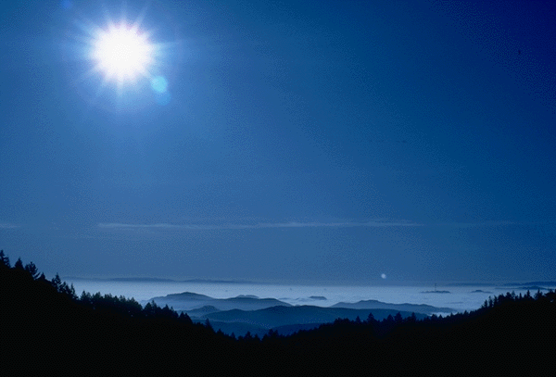
۳٩٠
P ١٣
مزمور 19 : 2
يوم إلى يوم يذيع كلاماً وليل إلى ليل يبدي علماً.

Slide 15

۳٩٠
P ١٣
مزمور 19 : 2
يوم إلى يوم يذيع كلاماً وليل إلى ليل يبدي علماً.

Slide 16
۳٩٠
P ١٣
مزمور 27 : 1
الرب نوري وخلاصي ممن أخاف.
الرب حصن حياتي ممن أرتعب

Slide 17
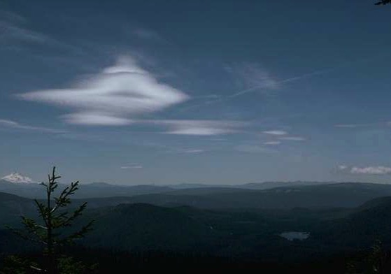
۳٩٠
P ١٣
مزمور 27 : 1
الرب نوري وخلاصي ممن أخاف.
الرب حصن حياتي ممن أرتعب

Slide 18
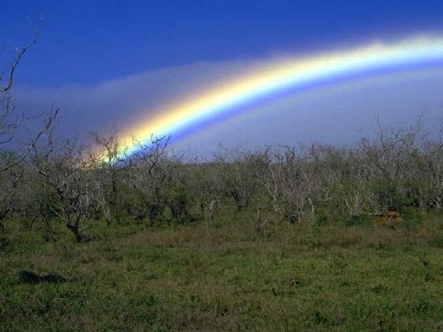
۳٩٠
١٣
مزمور 27 : 1
الرب نوري وخلاصي ممن أخاف.
الرب حصن حياتي ممن أرتعب

Slide 19
۳٩٠
١٣
مزمور 27 : 1
الرب نوري وخلاصي ممن أخاف
الرب حصن حياتي ممن أرتعب

Slide 20
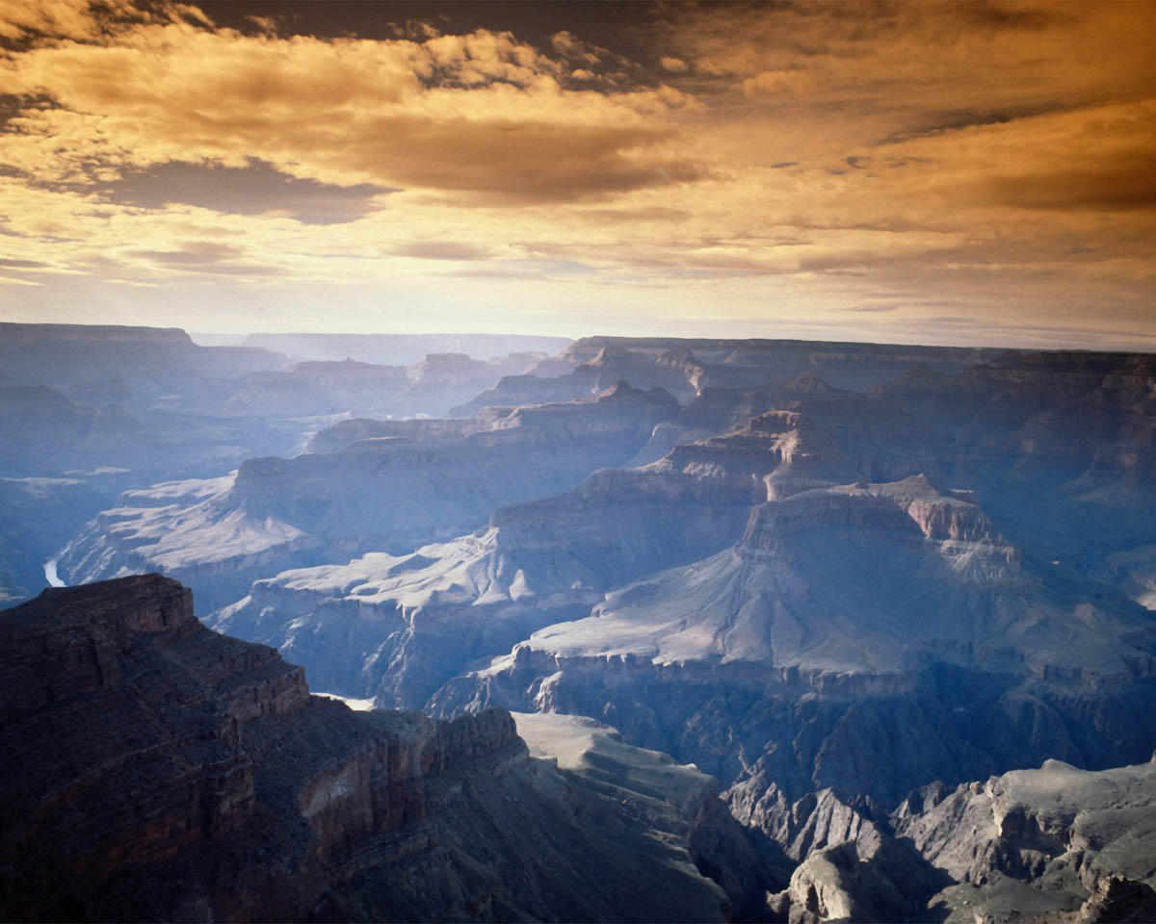
۳٩٠
١٣
مزمور 34 : 3
عظّموا الرب معي ولنعلِ اسمه معاً

Slide 21
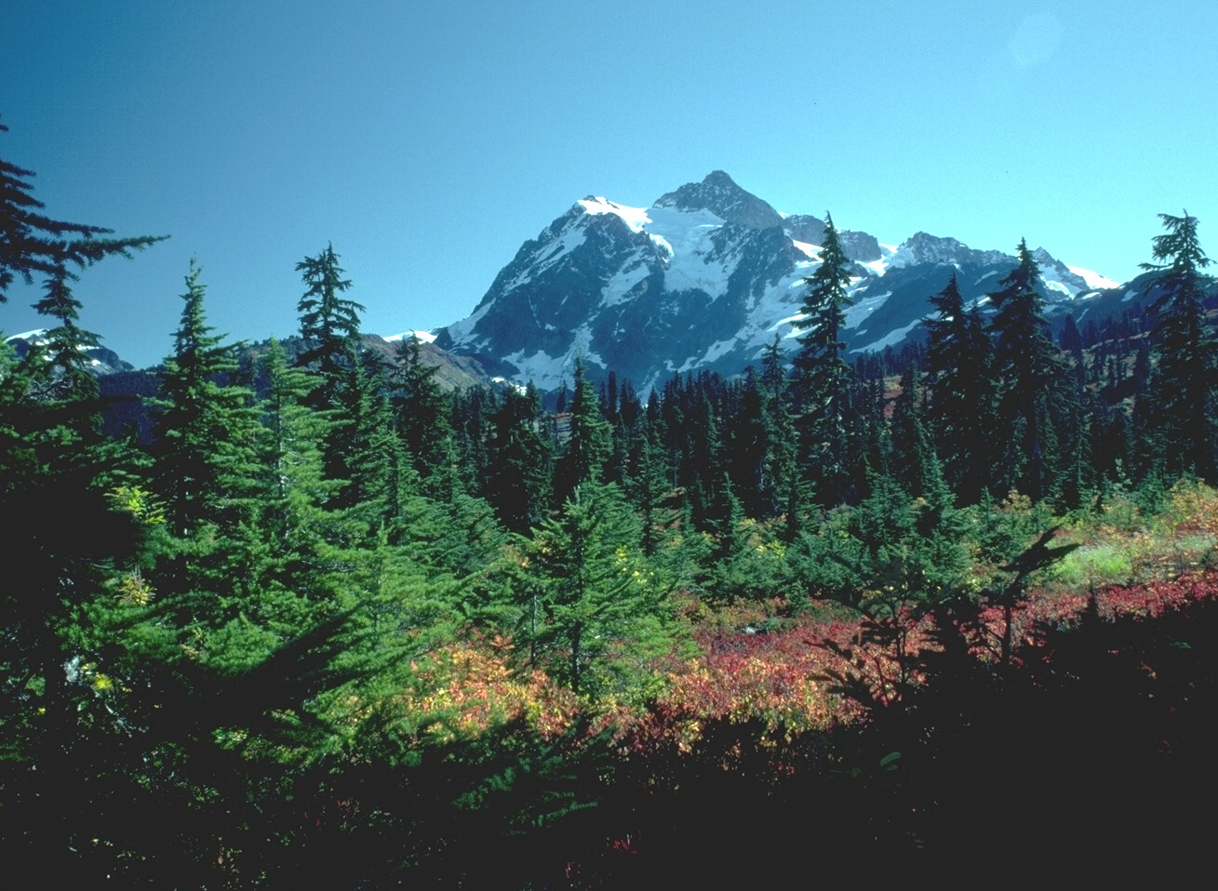
۳٩٠
١٣
مزمور 34 : 3
عظّموا الرب معي ولنعلِ اسمه معاً

Slide 22
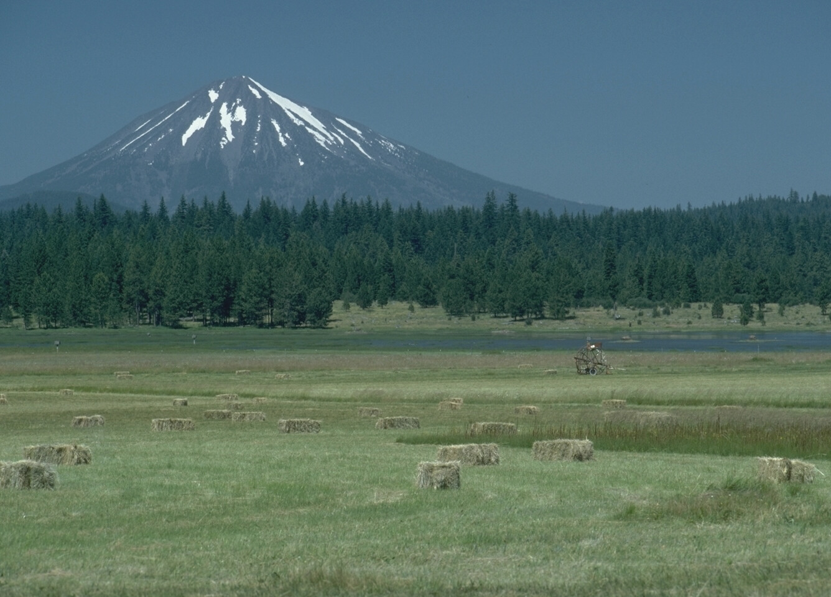
۳٩٠
١٣
مزمور 34 : 3
عظّموا الرب معي ولنعلِ اسمه معاً

Slide 23

۳٩٠
١٣
مزمور 34 : 3
عظموا الرب معي ولنعل اسمه معا

Slide 24
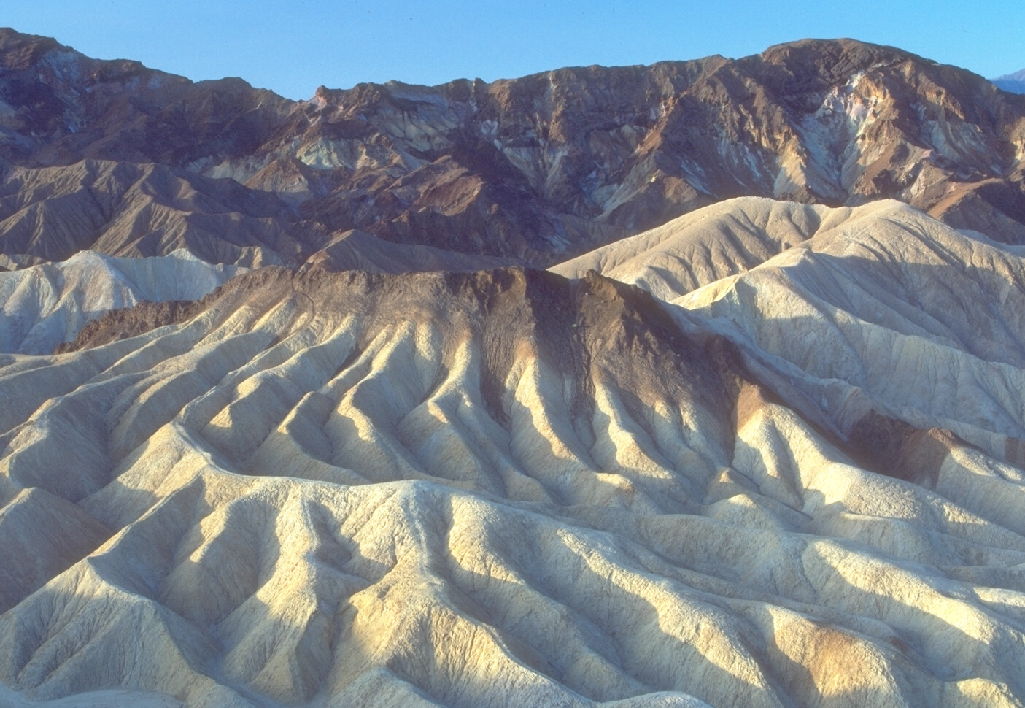
۳٩١
P ١٤
توازي التضاد
يقدم السطر الثاني تباينًا في الفكر مع السطر الأول
مزموز 1 : 6
لأن الرب يعلم طريق الأبرار.أما طريق الأشرار فتهلك

Slide 25
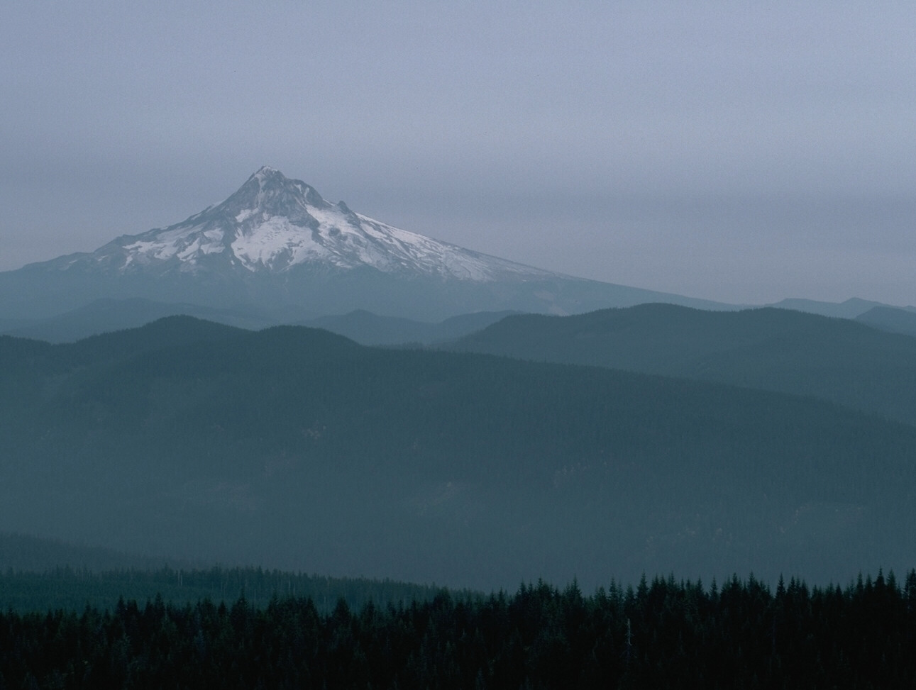
۳٩١
P ١٤
توازي التضاد
يقدم السطر الثاني تباينًا في الفكر مع السطر الأول
مزموز 1 : 6
لأن الرب يعلم طريق الأبرار.أما طريق الأشرار فتهلك

Slide 26
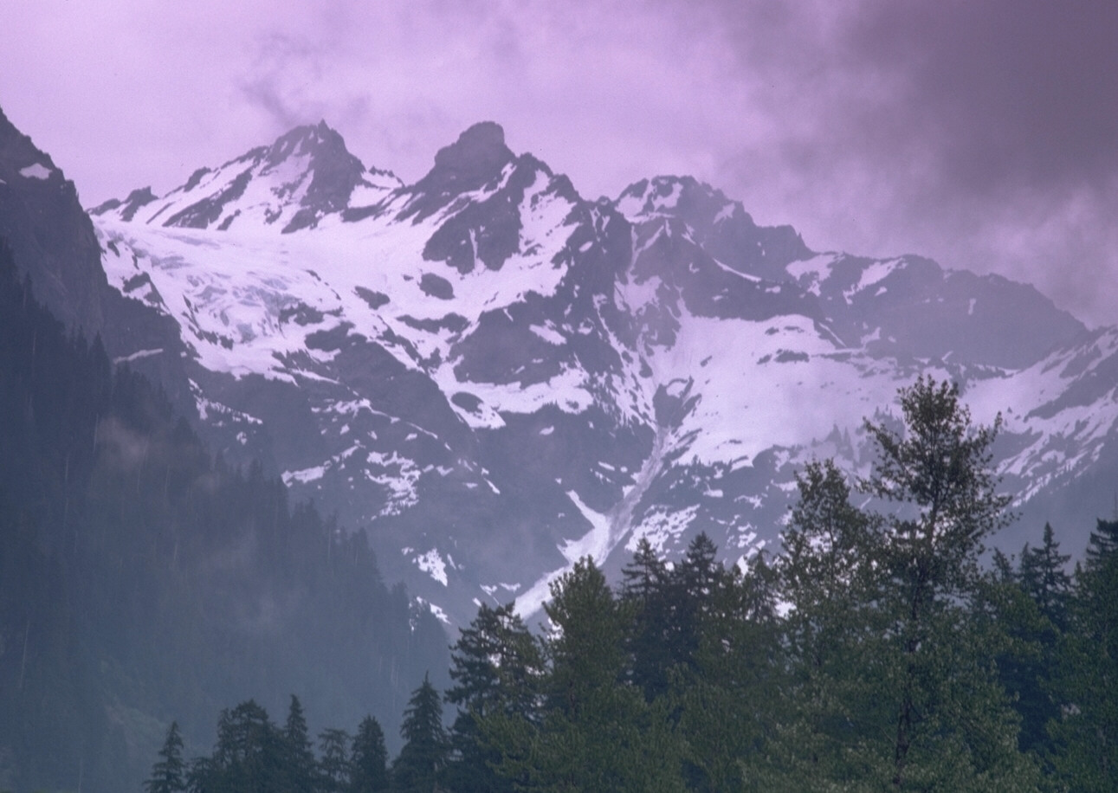
۳٩١
P ١٤
توازي التضاد
يقدم السطر الثاني تباينًا في الفكر مع السطر الأول
مزموز 1 : 6
لأن الرب يعلم طريق الأبرار.أما طريق الاشرار فتهلك

Slide 27
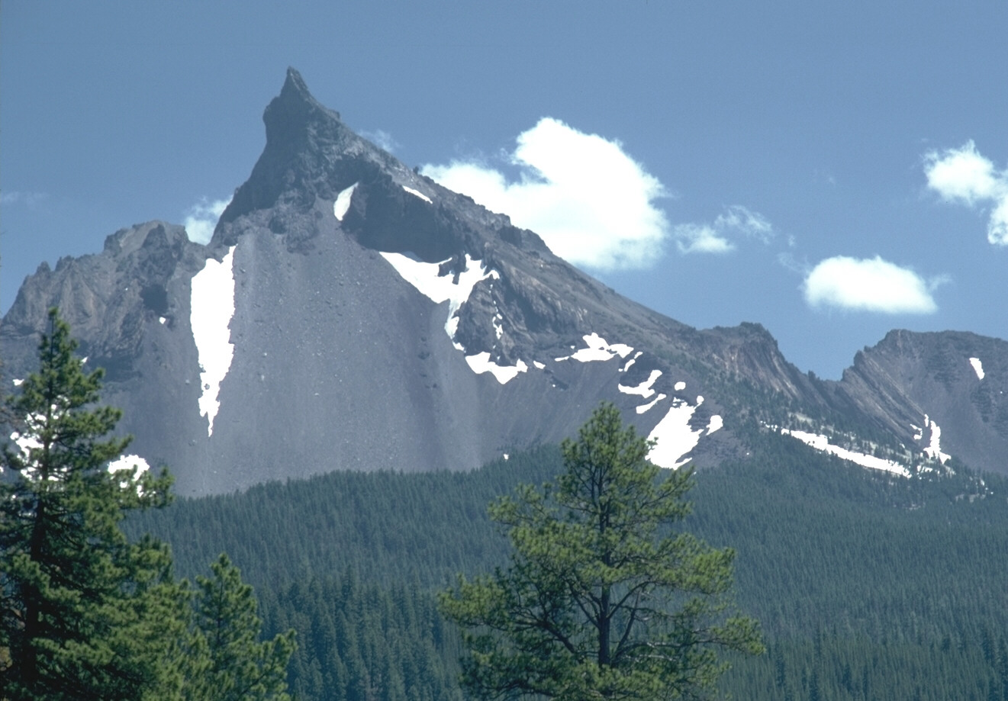
۳٩١
P ١٤
توازي التضاد
يقدم السطر الثاني تباينًا في الفكر مع السطر الأول
مزموز 1 : 6
لأن الرب يعلم طريق الأبرار.اما طريق الأشرار فتهلك

Slide 28
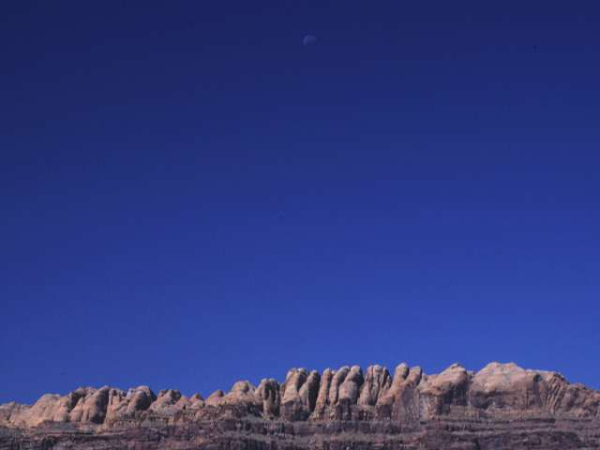
۳٩١
P ١٤
تناقضي
يقدم السطر الثاني تباينًا في الفكر مع السطر الأول
مزمور 37 : 9
لأن عاملي الشر يقطعون والذين ينتظرون الرب هم يرثون الارض.

Slide 29
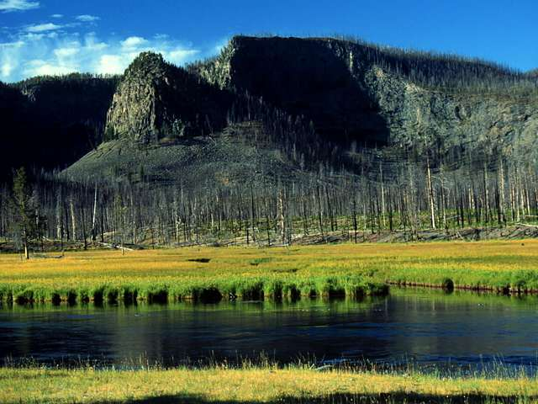
۳٩١
P ١٤
توازي التضاد
يقدم السطر الثاني تباينًا في الفكر مع السطر الأول
مزمور 37 : 9
لأن عاملي الشر يقطعون والذين ينتظرون الرب هم يرثون الارض.

Slide 30
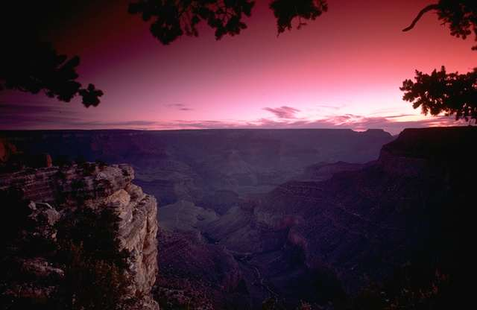
۳٩١
P ١٤
توازي تضاد
يقدم السطر الثاني تباينًا في الفكر مع السطر الأول
مزمور 37 : 9
لأن عاملي الشر يقطعون والذين ينتظرون الرب هم يرثون الارض.

Slide 31
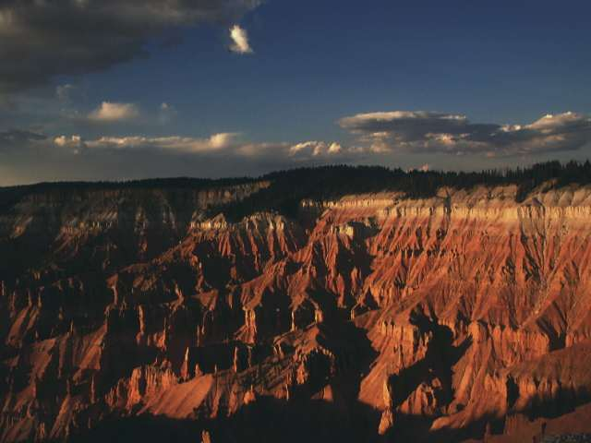
۳٩١
P ١٤
توازي تضاد
يقدم السطر الثاني تباينًا في الفكر مع السطر الأول
مزمور 37 : 9
لأن عاملي الشر يقطعون والذين ينتظرون الرب هم يرثون الارض.

Slide 32
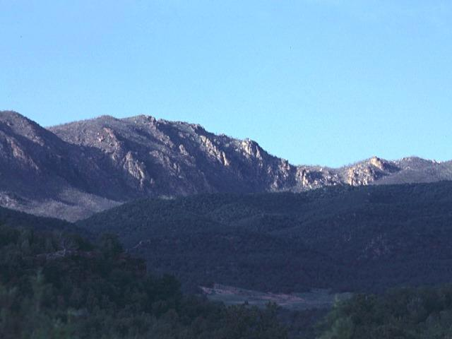
۳٩١
P ١٤
الرمزية: السطر الثاني يعيد ما جاء في السطر الأول عن طريق المقارنة المجازية
مزمور1 :4
ليس كذلك الأشرار لكنهم كالعصافة التي تذريها الريح.

Slide 33
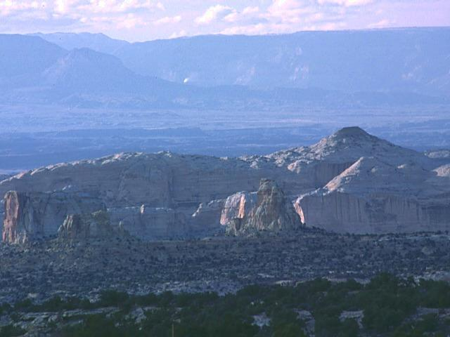
۳٩١
تكميلي (غير مكتمل مع التعويض): يطور السطر الثاني فكرة السطر الأول
P ١٤
مزمور 95 : 3
إن الرب إله عظيم ملك كبير على كل الآلهة.

Slide 34
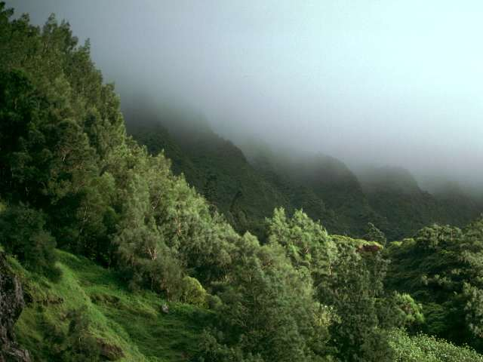
۳٩١
P ١٤
التكميلي وصولا للذروة: يكرر السطر الثاني الأول ، لكنه يتجاهل المصطلح الأخير
مزمور 29 : 1 – 2
مزمور لداود.قدموا للرب يا أبناء الله قدموا للرب مجداً وعزاً. 2 قدموا للرب مجد اسمه.اسجدوا للرب في زينة مقدسة

Slide 35
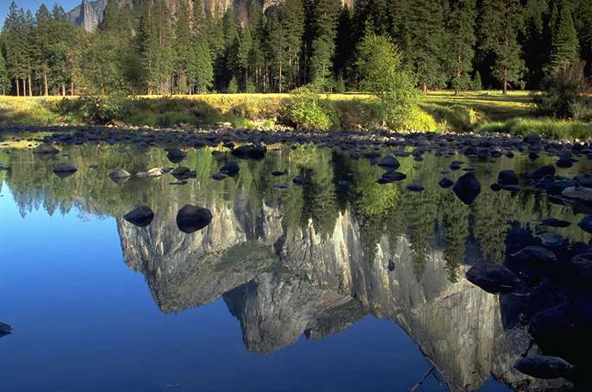
391
14
إصطناعي (غير مكتمل بدون تعويض): آيات ذات أطوال مختلفة مع بعض المصطلحات المتوازية فقط
مزمور 6 : 1
لأمام المغنين على ذوات الأوتار على القرار.مزمور لداود.يا رب لا توبخني بغضبك ولا تؤدبني بغيظك.

Slide 36
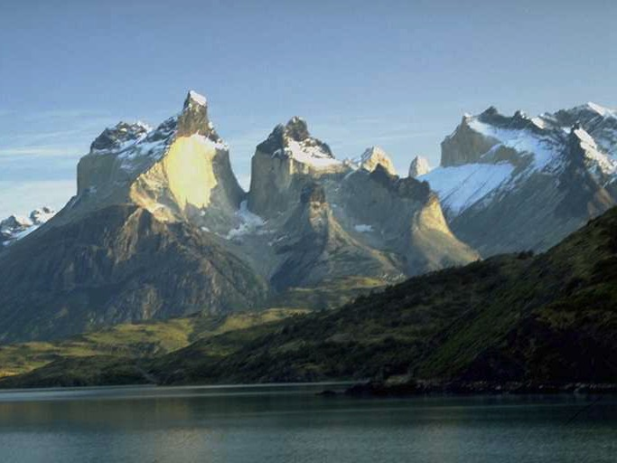
۳٩١
P ١٤
الشكل التركيبي: يطور السطر الثاني فكر السطر الأول
مزمور 2 : 6
أما أنا فقد مسحت ملكي على صهيون جبل قدسي

Slide 37
التوازي
٣٨٨c
التشابهات والاختلافات
فئتان من التوازيات
التوازي في قواعد اللغة
التوزاي في المعاني

Slide 38
التوازي
388ت
حينئذ يتكلم عليهم بغضبه ويرجفهم بغيظه
(مزمور 2: 5)
التوازي الدلالي
يتكلم ويرجف
غضب وغيظ هما توازي في المعنى
التوازي النحوي:
الفعل - المفعول به المباشر - العبارة المجرورة
العبارة المجرورة - الفعل - المفعول به المباشر

Slide 39

فهم التعبيرات المجازية ...
۳٩٢
P ١٥

Slide 40
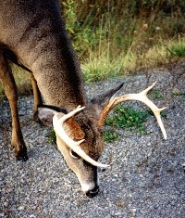

التشابه
۳٩٢
P ١٥
مقارنة رسمية بين عنصرين مختلفين حيث يتم تشبيه أحدهما بآخر.
المزامير 42 : 1
لأمام المغنين.قصيدة لبني قورح.كما يشتاق الايل الى جداول المياه هكذا تشتاق نفسي إليك يا الله.

Slide 41
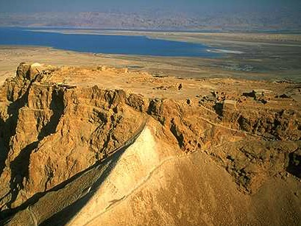
المجازية
۳٩٢
P ١٥
شكل كلام يحتوي على مقارنة ضمنية بين شيئين مختلفين.
المزامير 27 : 1
لداود.الرب نوري وخلاصي ممن
أخاف.الرب حصن حياتي ممن أرتعب.

Slide 42
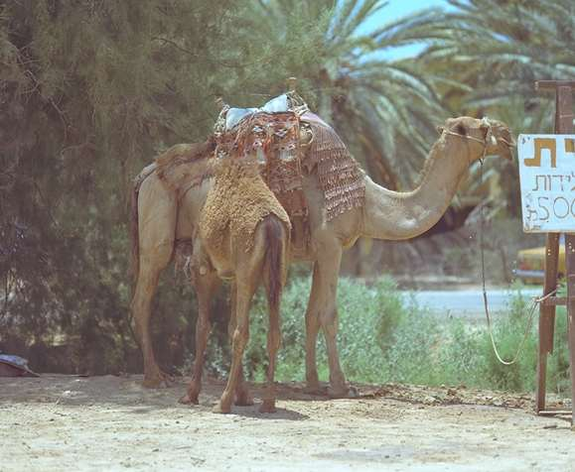
المبالغة
۳٩٢
P ١٥
عندما يقال أكثر مما يقصد به حرفياً ؛ مبالغة
المزامير 6 : 6
تعبت في تنهدي.أعوم في كل ليلة سريري بدموعي أذوب فراشي.

Slide 43

التجسيد
۳٩٢
P ١٥
يتم إعطاء الأشياء غير الحيّة خصائص أو خصائص الكائنات الحية
المزامير 73 : 9
جعلوا أفواههم في السماء وألسنتهم تتمشى في الارض.

Slide 44
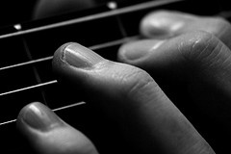

التجسيد
392
15
يتم إعطاء الأشياء غير الحيّة خصائص أو خصائص الكائنات الحية
المزاميز 137: 5
إن نسيتك يا أورشليم تنسى يميني

Slide 45
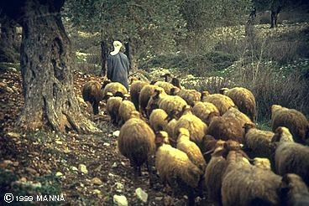
تصوير
388ت
مزمور لداود.الرب راعي فلا يعوزني شيء.
مزمور 23 : 1
الصور تحقق الكلمة المصورة عن طريق المقارنة

Slide 46
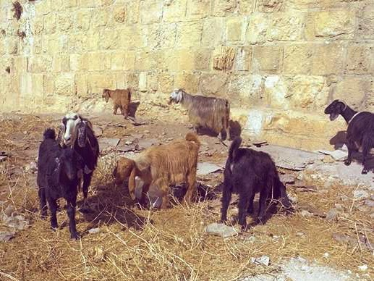
أي نوع من الحيوانات أنت؟

Slide 47

مزمور 23
1 مزمور لداود.الرب راعي فلا يعوزني شيء.
2 في مراع خضر يربضني.إلى مياه الراحة يوردني.
3 يرد نفسي.يهديني إلى سبل البر من أجل اسمه.
4 أيضاً إذا سرت في وادي ظل الموت لا أخاف شرا لأنك أنت معي.عصاك وعكازك هما يعزيانني.
5 ترتب قدامي مائدة تجاه مضايقي.مسحت بالدهن رأسي.كاسي ريّا.
6 إنما خير ورحمة يتبعانني كل إيام حياتي وأسكن في بيت الرب إلى مدى الأيام.
Notes:
OS-19-Psalms-68, 71, 76, 132, 201

Slide 48
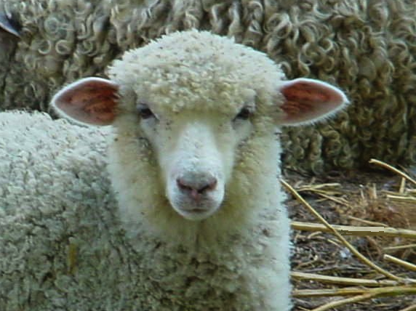
أنت خروف!

Slide 49
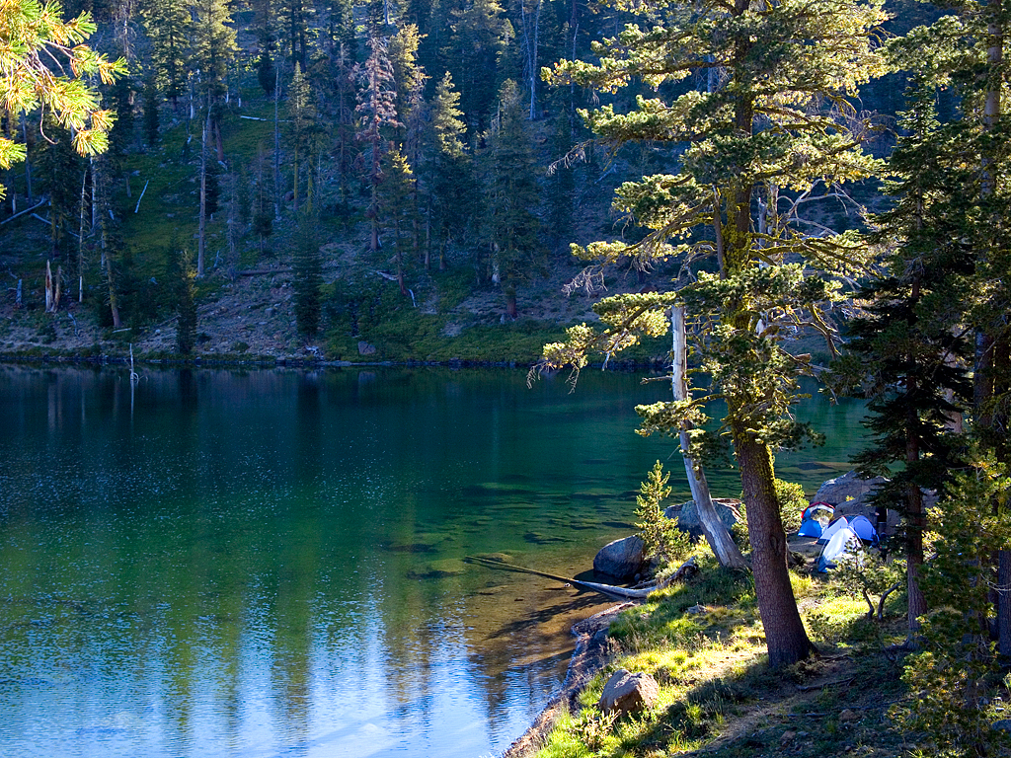
إلى مياه الراحة يوردني

Slide 50
مزمور 23
1 مزمور لداود.الرب راعي فلا يعوزني شيء.
2 في مراع خضر يربضني.إلى مياه الراحة يوردني.
3 يرد نفسي.يهديني إلى سبل البر من أجل اسمه.
4 أيضاً إذا سرت في وادي ظل الموت لا أخاف شرا لأنك أنت معي.عصاك وعكازك هما يعزيانني.
5 ترتب قدامي مائدة تجاه مضايقي.مسحت بالدهن رأسي.كاسي ريّا.
6 إنما خير ورحمة يتبعانني كل إيام حياتي وأسكن في بيت الرب إلى مدى الأيام.
Notes:
OS-19-Psalms-68, 71, 76, 132, 201

Slide 51
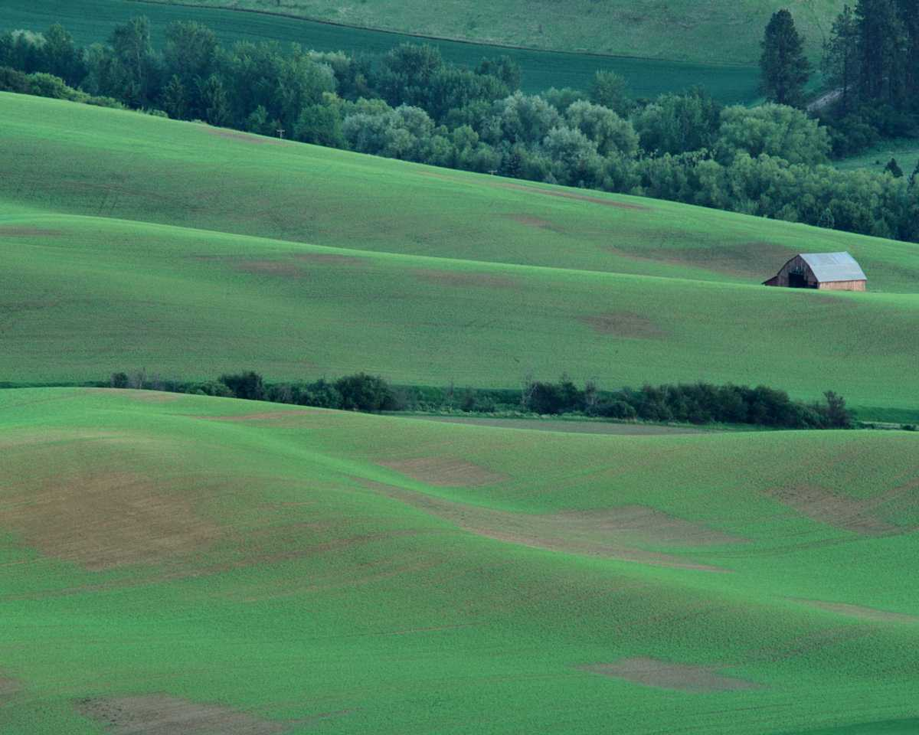
المزمور 23
المخطط التفسيري
٤٦
1. كان رد داود على تدبير الله وحمايته [كراعٍ لخرافه] تعزية بدلاً من الخوف (١-٤)
      أ. الطريقة التي أرضى بها الرب داود كانت بتوفير كل إحتياجاته (١-٣).
      1. قدم الرب طعامًا جسديًا عالي الجودة ، وراحة وماءًا أشبع داود (1-2)
      2. قدم الرب الانتعاش الروحي الذي أعاد روح داود (3 أ).
      3. الرب أعطى الإرشاد في القداسة لحماية اسمه (3 ب).
      ب. كان رد داود على الرب الذي يحميه في المواقف الخطرة عدم الخوف (4)

Slide 52
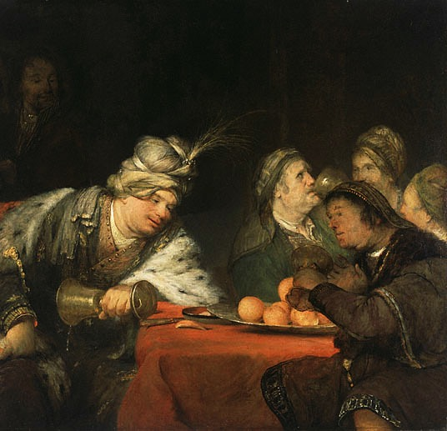
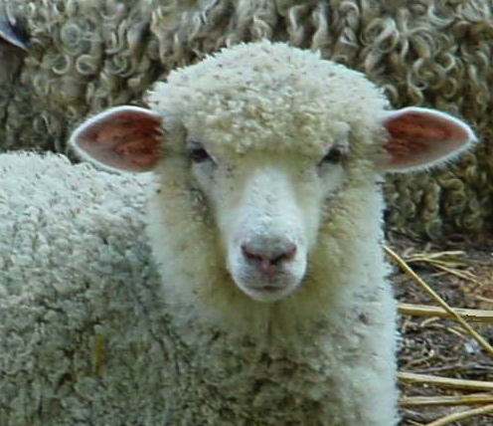
وترتِّب قدّامي مائدةً تجاهَ مضايقيَّ (الآية 5)
أو
?
خروف
وليمة فيكتور

Slide 53

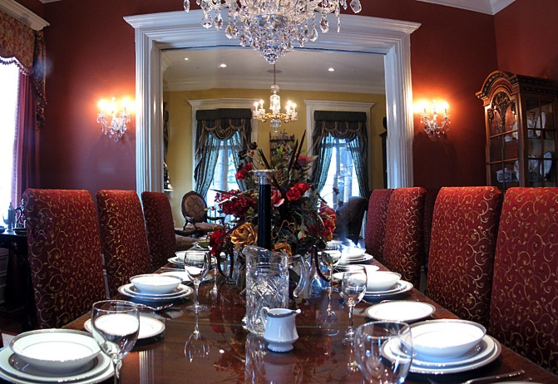
ويرتِّب قدّامي مائدةً تجاهَ مضايقيَّ (الآية 5)
أو
?
وليمة العشب
وليمة فاخرة

Slide 54
المزمور 23
المخطط التفسيري
    كانت الطريقة التي أظهر بها الله صلاحه لداود هي تمجيده مثل تكريم وليمة منتصر أمام أعدائه (5).
وترتب قدامي مائدة تجاه مضايقي
      أ. الرب حمى وعظم داود مثل منتصر وليمة أمام أعداء خاشعين (5 أ).
مسحت بالدهن رأسي
      ب. كرم الرب داود (5 ب).
كأسي ريّا
      ج. قدم الرب بركات أكثر مما يمكن أن يتمتع به داود (5 ج)

Slide 55
مزمور 23
1 مزمور لداود.الرب راعي فلا يعوزني شيء.
2 في مراع خضر يربضني.إلى مياه الراحة يوردني.
3 يرد نفسي.يهديني إلى سبل البر من أجل اسمه.
4 أيضاً إذا سرت في وادي ظل الموت لا أخاف شرا لأنك أنت معي.عصاك وعكازك هما يعزيانني.
5 ترتب قدامي مائدة تجاه مضايقي.مسحت بالدهن رأسي.كاسي ريّا.
6 إنما خير ورحمة يتبعانني كل إيام حياتي وأسكن في بيت الرب إلى مدى الأيام.
Notes:
OS-19-Psalms-68, 71, 76, 132, 201

Slide 56
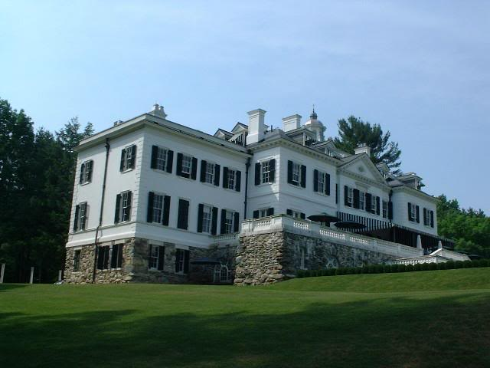
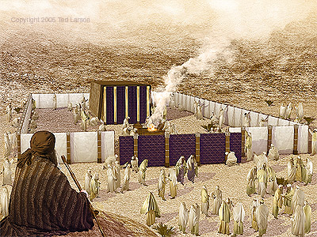
واسكن في بيت الرب إلى مدى الأيام
أو
?
العيش في البيت السماوي
خيمة العبادة

Slide 57
المخطط التفسيري والمخطط الوعظي بخصوص كولوسي 4: 6
ليكن كلامكم كل حين
بنعمة
مصلحاً بملح
لتعلموا
كيف يجب أن تجاوبوا
كل واحد

Slide 58
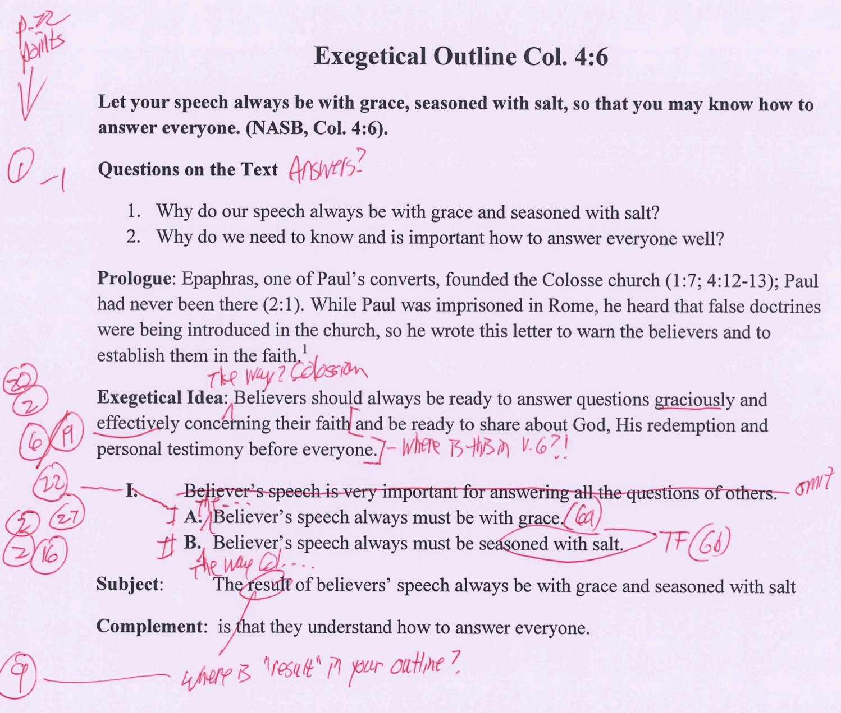
كيف أقوم بتقييم المخطط التفسيري في كو ٤: ٦ (الواجب رقم 8)
22
تأكد من اتباع كل خطوة في قائمة المراجعة ص22
1. هل كتبت أسئلتك وإجاباتك حول النص، والنص نفسه في الأعلى (إذا كان العظة 1-2 آية)؟
2. هل الفكرة التفسيرية والنقاط الرئيسية كلها مكتوبة بطريقة المبتدأ+النقاط الرئيسية+الخبر+النقاط الثانوية بشكل مناسب
20. هل يتم التركيز على المتلقين في زمن الماضي (وليس الحاضر) (اكتب كما ينبغي لأهل كولوسي ... وليس ينبغي علينا...) وبصوت المبني للمعلوم (وليس المبني للمجهول)؟
6. هل الفكرة التفسيرية والمخطط التفسيري صحيحين بالنسبة لقصد الكاتب (تقييم النية التأليفية)؟
19. هل الأفكار الفرعية (أو الأفكار الرئيسية) تتجنب الأفكار غير الموجودة في النص (مثل المراجع المتقاطعة)؟ (ليس في النثص)
22. هل كل نقطة لديها نقطة تنسيق (I لديها II،A لديها B؛ ص 61II.A.1. و ص 55)؟
2. هل الفكرة التفسيرية والنقاط الرئيسية كلها مكتوبة بطريقة المبتدأ+النقاط الرئيسية+الخبر+النقاط الثانوية بشكل مناسب
27. هل تتضمن كل جملة في المخطط الآية الصحيحة، أو الآيات، أو جزء الآية (1أ، 1ب، 1ج، إلخ)؟
9. هل هناك على الأقل مبتدأ واحد في الأفكار الرئيسية يتطابق مع تلك الموجودة في الفكرة التفسيرية؟
16. هل العبارات تترجم مجازات الكلام بدلاً من استخدام كلمات النص؟
Notes:
_______
BS-22-Figures of Speech-58
PR-12-Structure-2

Slide 60


درس الكتاب المقدس at BibleStudyDownloads.org
أحصل على هذا العرض التقديمي مجاناً
Notes:
Bible Study (bs)

